Slide 1

Tuần 7
Bài 17: Phép cộng trong phạm vi 6 (tiếp theo) – Tiết 2
TRƯỜNG TIỂU HỌC ÁI MỘ B
TOÁN 1
Toán1

Slide 2


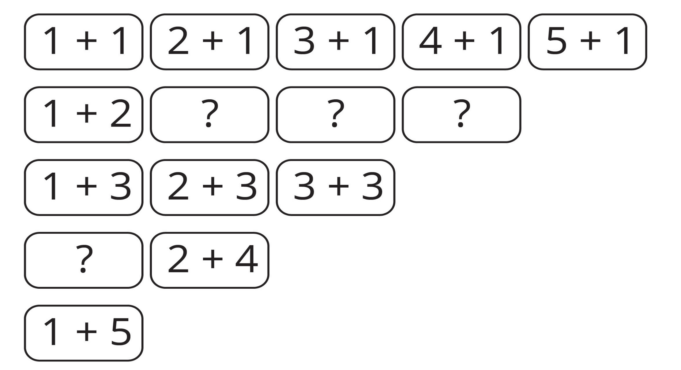
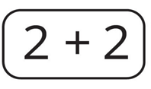

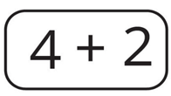


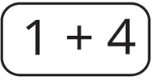
Bài 2: Nêu các phép tính còn thiếu:

Slide 3
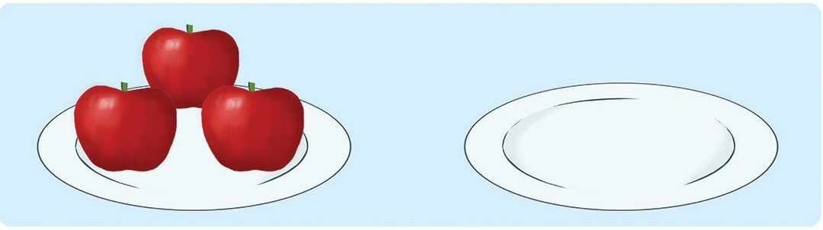





Bài 3: Tính (theo mẫu):
5
2 + 0 = …..
4 + 0 = …..
5 + 0 = …..
6 + 0 = …..
0 + 1 = …..
0 + 3 = …..
2
1
6
4
3

Slide 4
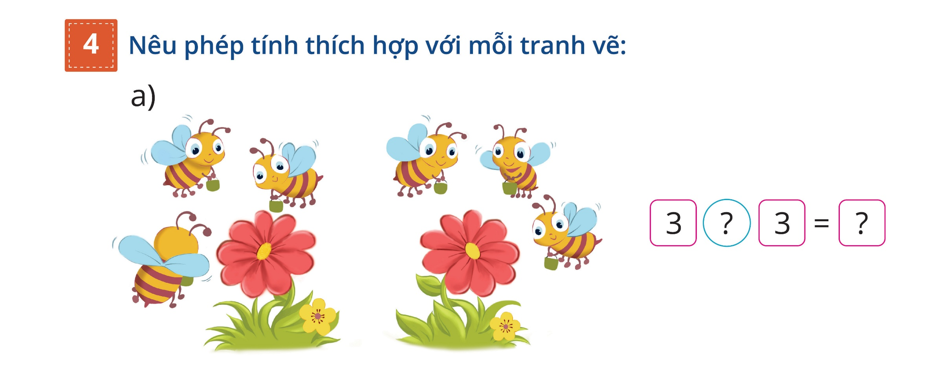
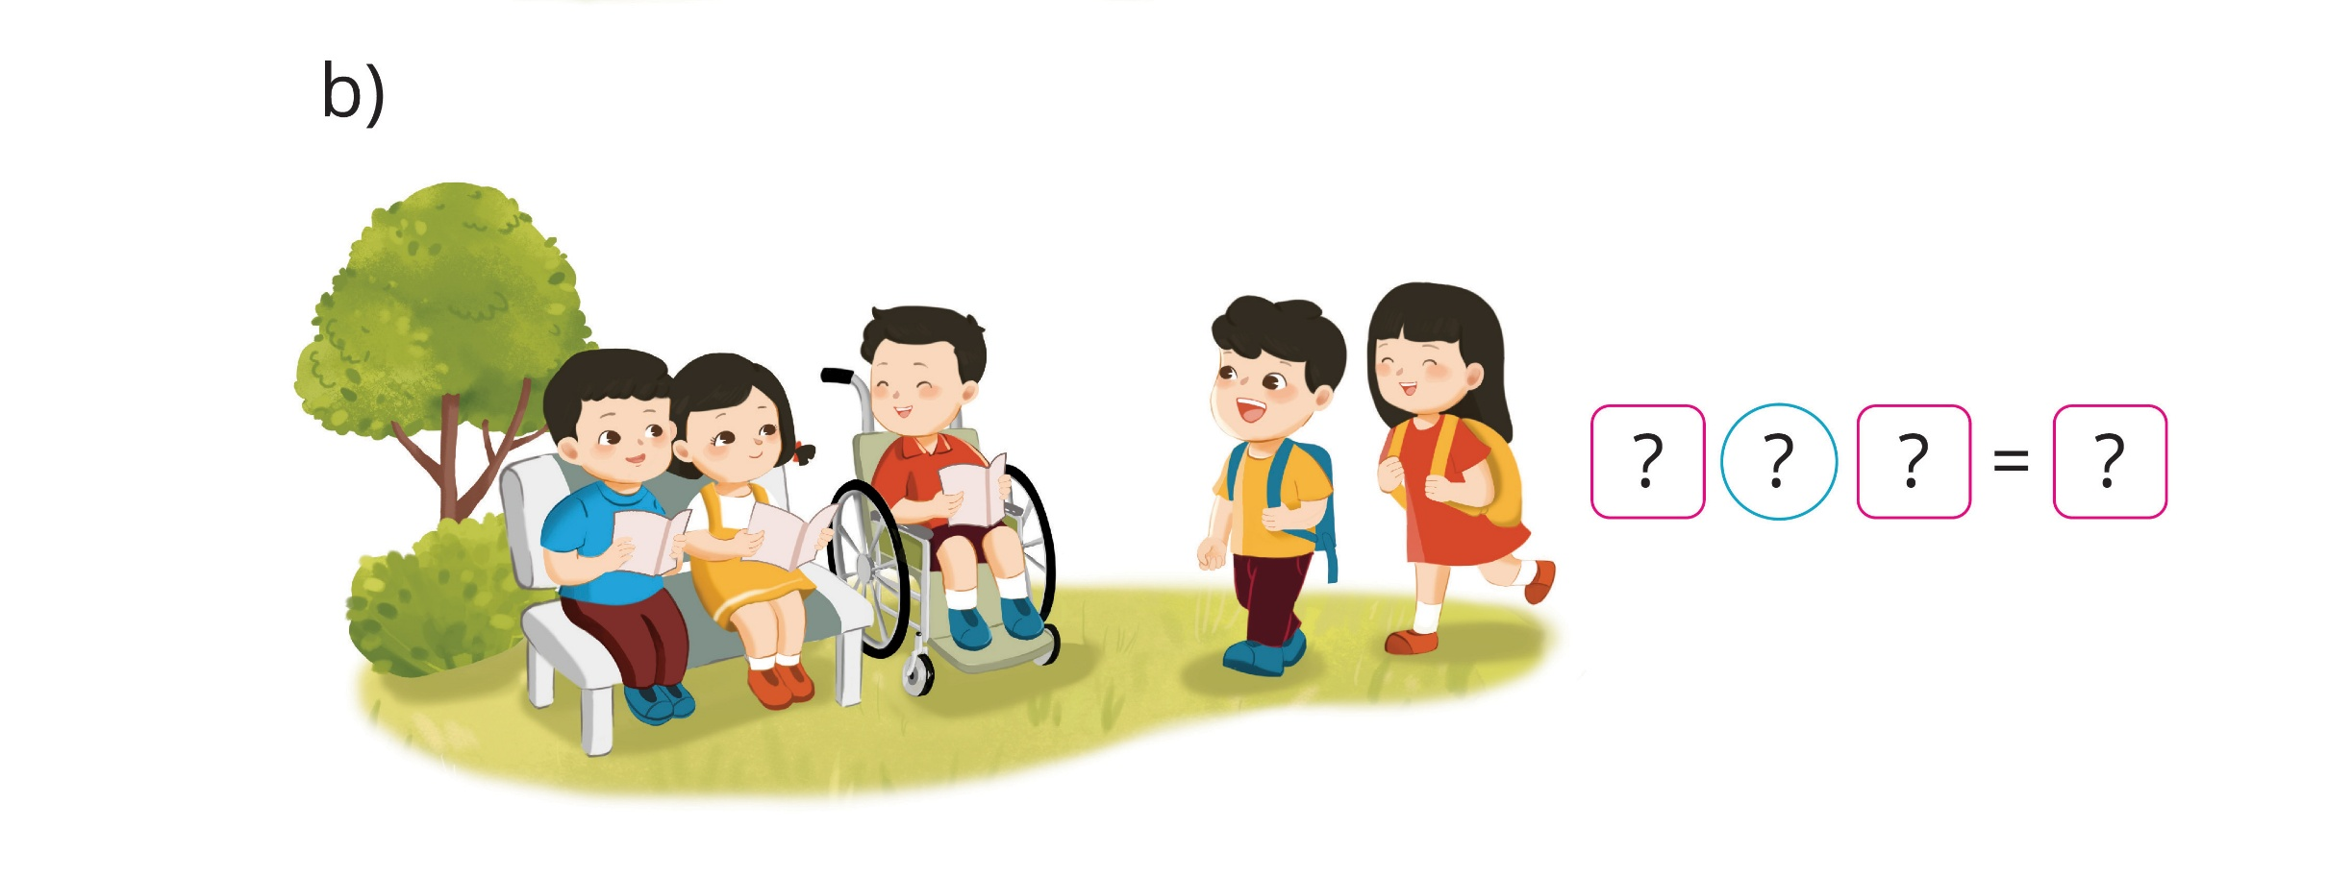
Bài 4: Nêu phép tính thích hợp với mỗi tranh vẽ:

Slide 5
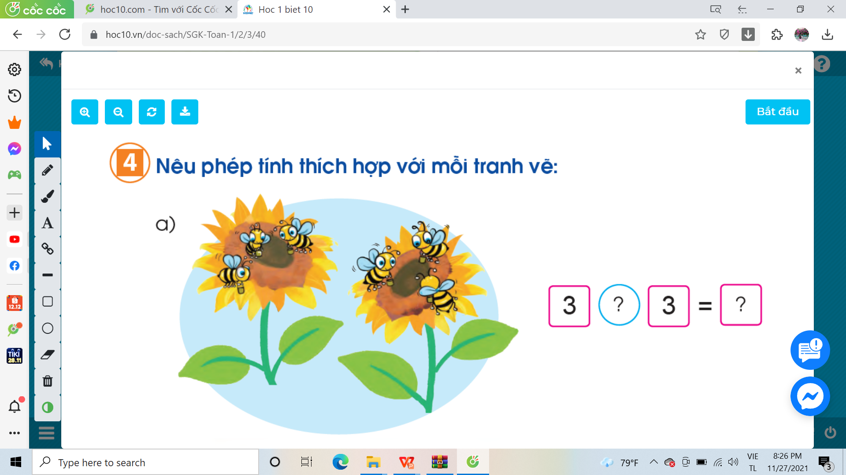
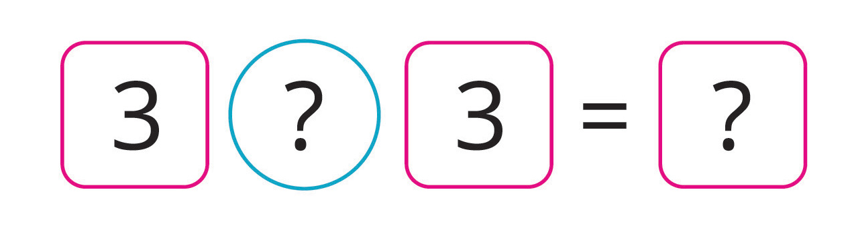
+
6

Slide 6
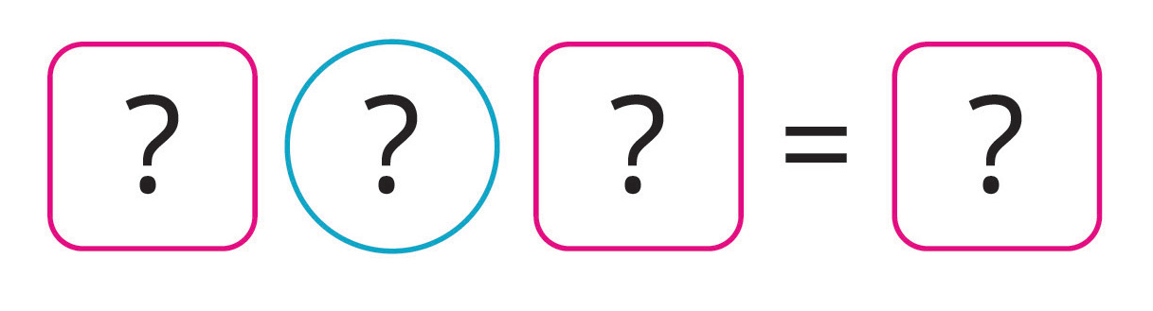
3
+
2
5

Slide 7

TRƯỜNG TIỂU HỌC ÁI MỘ B

